Slide 1
Экологический рок на тему «Культура обращения с отходами»
Составила: Ульбашева Римма Мухаевна, учитель начальных классов МКОУ СОШ №1 с.п. Верхняя Балкария

Slide 2
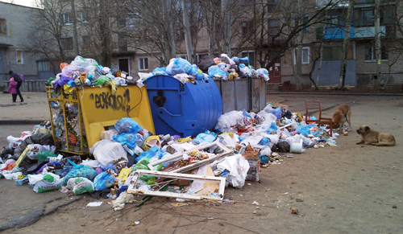
Грязный город

Slide 3
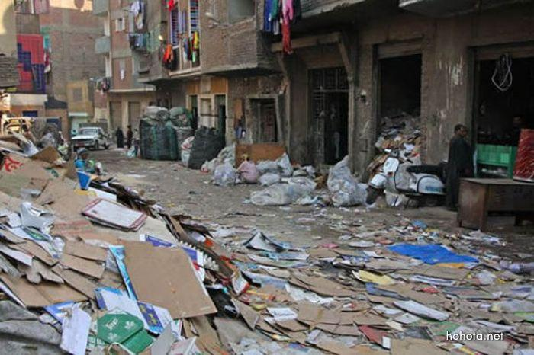
Маншият Насир — Мусорный Город (Египет)

Slide 4
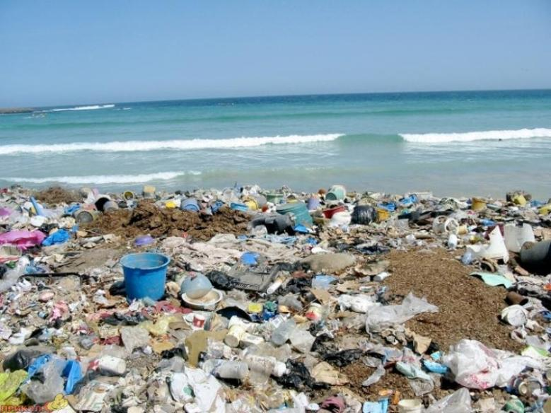
Мусорный остров

Slide 5
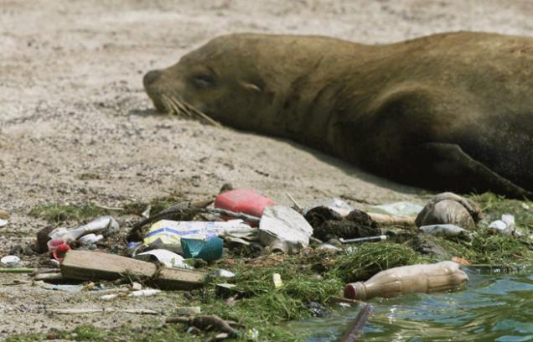
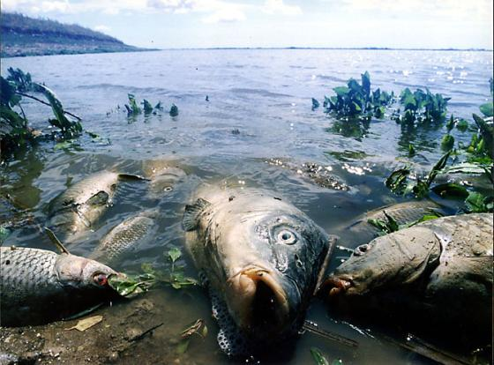
Пластиковые отходы – причина гибели морских птиц и млекопитающих

Slide 6
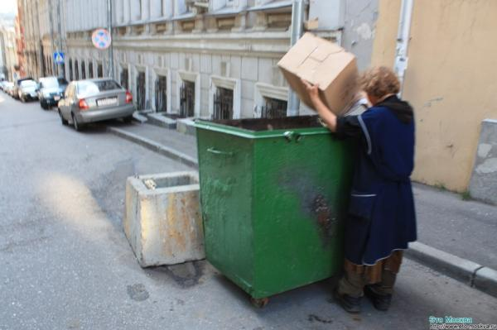
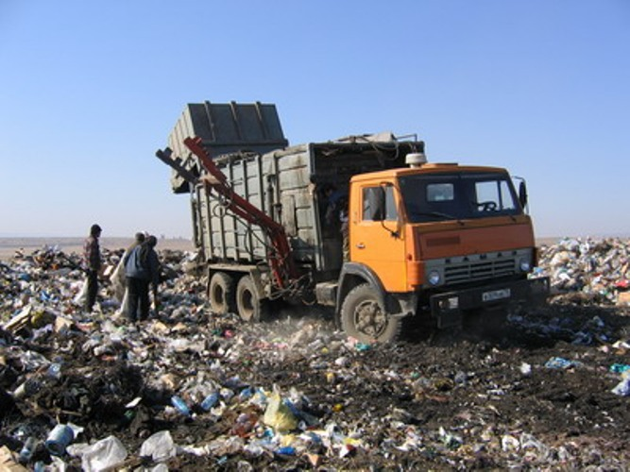
Твёрдые бытовые отходы
затем – в мусорный контейнер
А потом контейнеры с мусором вывозят на свалку
сначала попадают в мусорное ведро

Slide 7
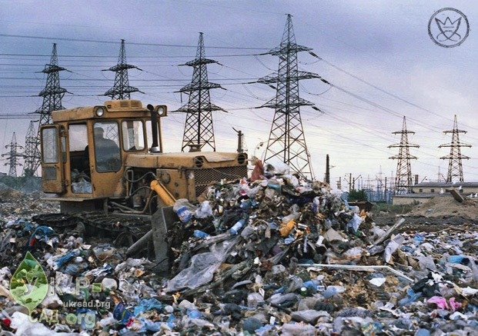
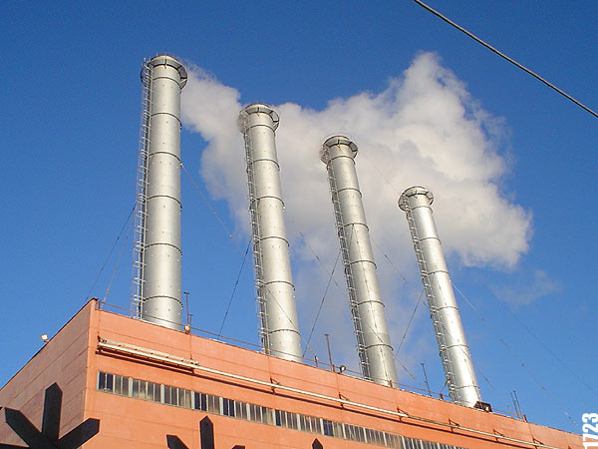
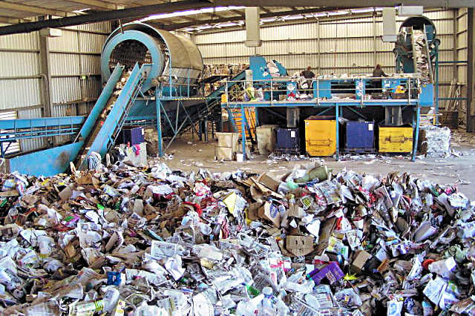
:.
Для уничтожения отходов раньше использовались специальные мусоросжигательные установки. Сейчас же мусор вывозят на мусороперерабатывающие заводы
Твёрдых бытовых отходов с каждым годом становится всё больше

Slide 8
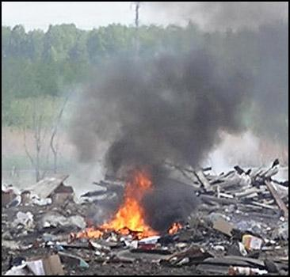
Если люди пластик сжигают, в воздух поднимается ядовитый дым

Slide 9
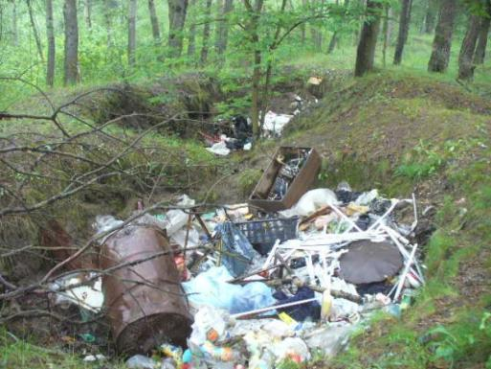
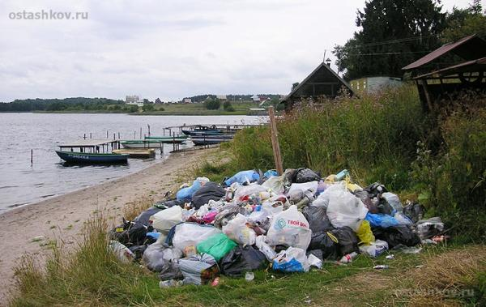
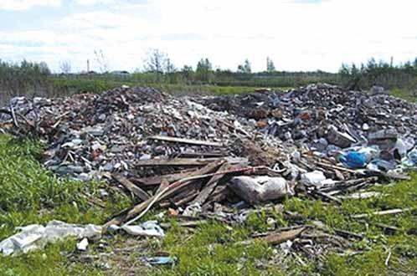
Стихийные свалки возникают в лесу, по берегам рек, на окраинах городов и поселков

Slide 10
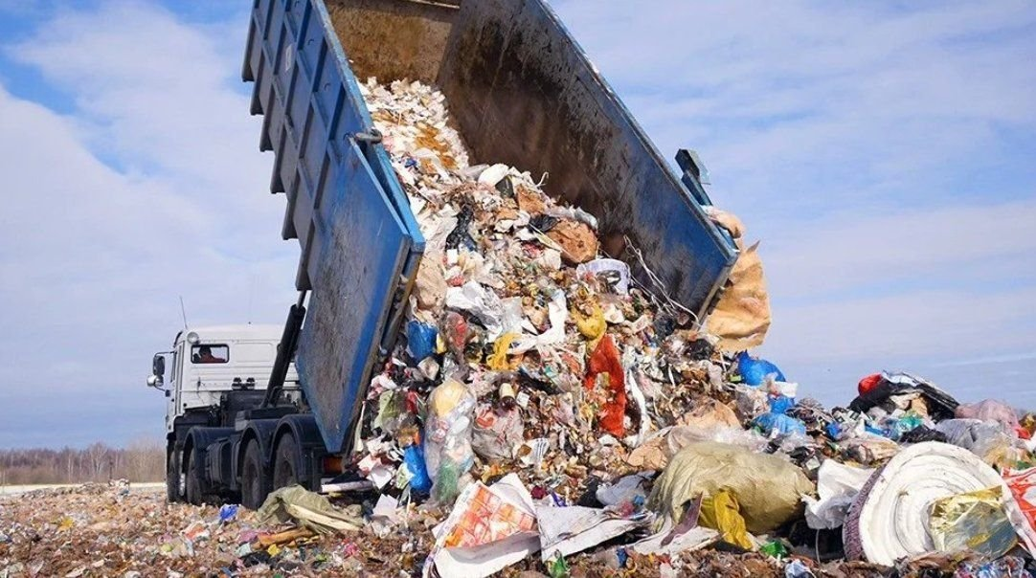
А за год каждый человек нашей планеты выбрасывает приблизительно тонну мусора – полный кузов грузовика

Slide 11
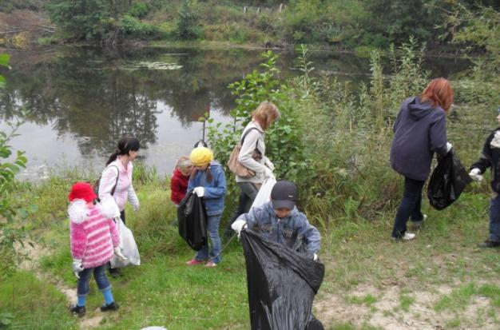
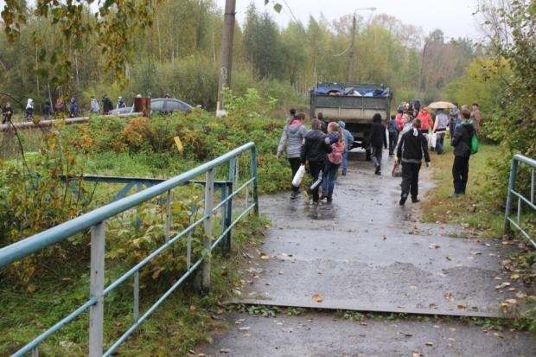
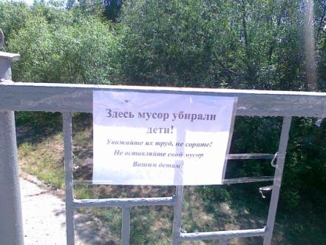
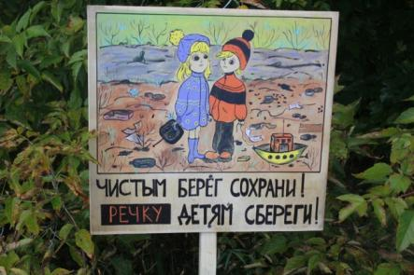
Уборка берега реки

Slide 12
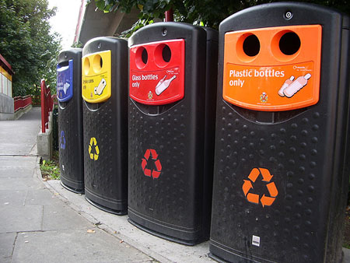
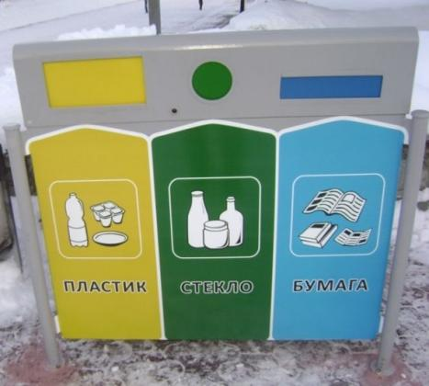
Специальные контейнеры для раздельного сбора мусора

Slide 13
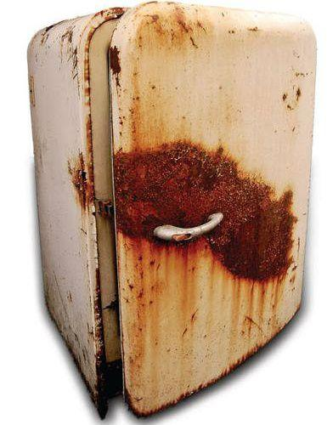
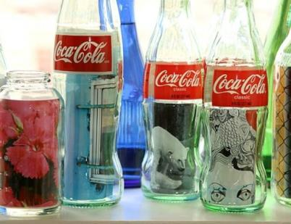
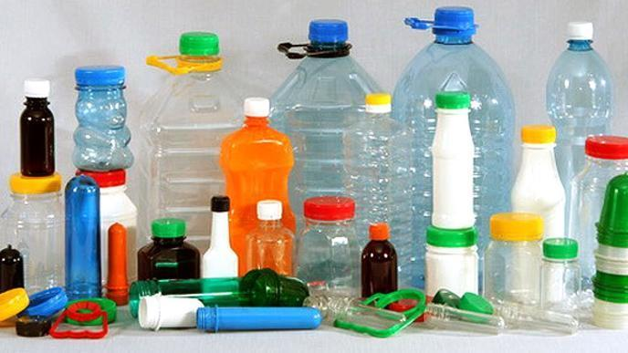
Полезный мусор

Slide 15
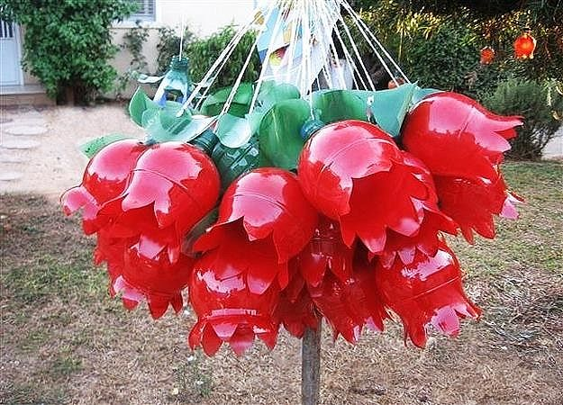
Вторичное
использование
остатков бумаги
и пластика

